Slide 1
К е р і б а й л а н ы с
(әдістемелік оқу)

Slide 2
Жалпы мақсаты:
Кері байланыстың түрлерін таныстыру арқылы оның классификациясы, түрлі әдістерін ұғындыру. Оқушылардың көңіл-күйіне, сабақтағы іс-әрекетіне, оқу материалына кері байланыс жасау жолдарын жоспарлауды бірлесіп қарастыру.

Slide 3
Күтілетін нәтиже:
Мұғалімдер кері байланыс түрлерімен танысады, оның классификасиясы мен әдістері жайлы мағлұмат алады. Оқушылардың көңіл-күйін, оқу мақсатына кері байланыс жасау маңыздылығын ұғады.

Slide 4

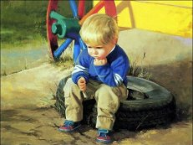
Баланы бақытты ету, жетістіктерге жетелеу, ішкі уәжін жоғарылату, өзін сәтті сезінулері бәрі біздің қолымызда

Slide 5
Латын тілінде рефлексия-кері қарау.
Шет тілдерінің сөздігінде рефлексия-ішкі жан дүние туралы толғау, өзін тану.
Орыс тілінің сөздігінде- өзін сараптау деген мағынаға саяды.

Slide 6
Рефлексия-психологтардың айтуы бойынша адамның өткен өмірін,жасаған қадамдарын, өз-өзін анализдеуге бағытталған іс-әрекеті туралы ой толғауы. Қарапайым сөзбен айтқанда өз-өзімен сөйлесу, есеп алу дегенді білдіреді.

Slide 7
Кері байланыстың негізгі идеясы:
Жасалған істі бағалау емес, керісінше, не жасалуы керектігін көрсету, ұсыныс айту, бағыт-бағдар беру, көмектесу

Slide 8
Өзі туралы сырт пікірлерді адам қарым-қатынаста біледі. Қарым-қатынаста өзі туралы пікірді есту мен білуді кері байланыс деп атайды.

Slide 9
Сырт пікірлер адамға өзінің қайда және қандай екендігін білуге көмектесіп, болашақ әрекеттеріне түзету енгізіп, оларды жоспарлау мүмкіндігін береді. Сол себепті кері байланыс – келесі әрекеттерді ынталандыруға бағытталған рефлексияның ақпараттық негізі.

Slide 10
Рефлексияның жіктелуі:
1.Көңіл-күйдің және эмоциялы күйдің рефлексиясы
2.Іс-әрекеттің рефлексиясы
3.Оқу материалы мазмұнының рефлексиясы

Slide 11
Кері байланыста ұстанатын ережелер:
1.Позитивті болу
2.Бағалаушы болмау
3.Кеңес бермеу, үйретпеу, тек ұсыныс жасау
4.Ынталандыруға ұмтылу
5.Сыпайы, мәдениетті болу
6.Көмектесу, жәрдем беру
7.Тең ұстау
8.Сәттілікке бағыттау

Slide 12
Кері байланысты алғанда мынандай ережелерді қатаң ұстану керек:
1.Ризашылық білдіру
2.Тыңдай білу
3. Мадақтай білу

Slide 13









Slide 14


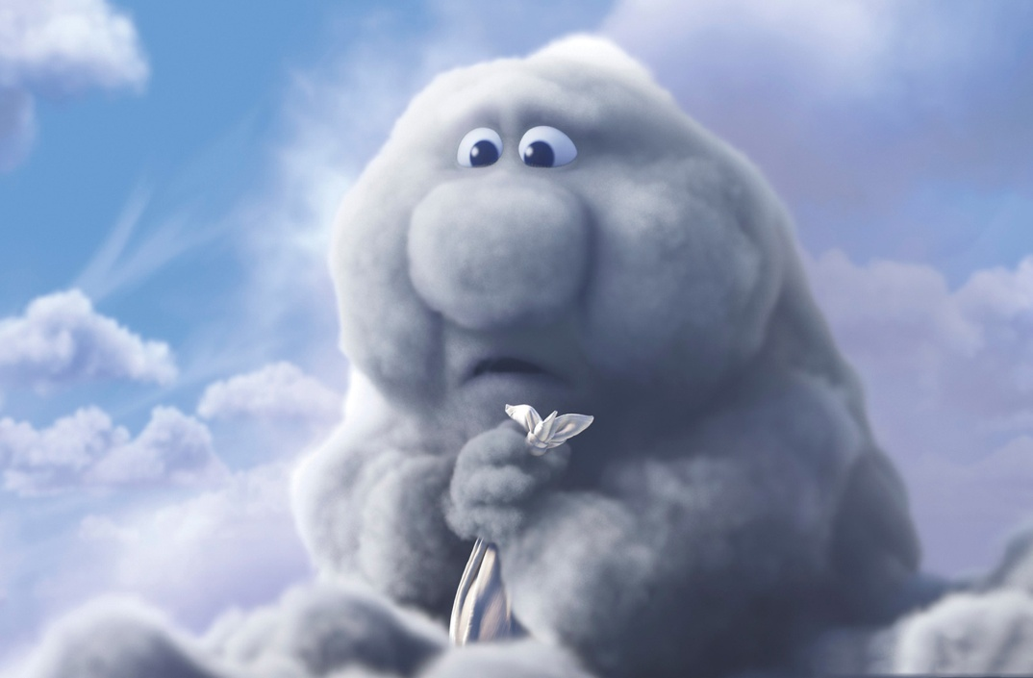
Бәрін үлгермедім,бірақ
Қолымнан бәрі келді
Қолымнан ештеңе келмейді

Slide 15
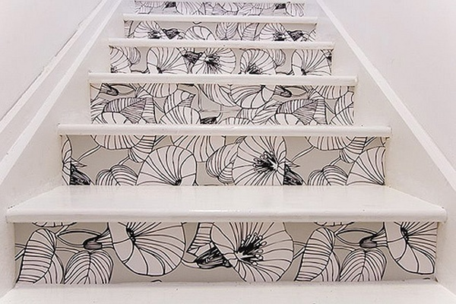

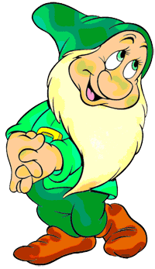
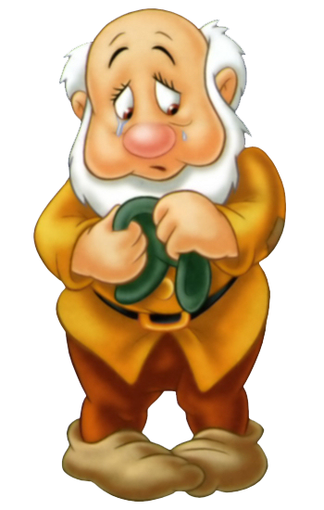
Сәттілік баспалдағы

Slide 16
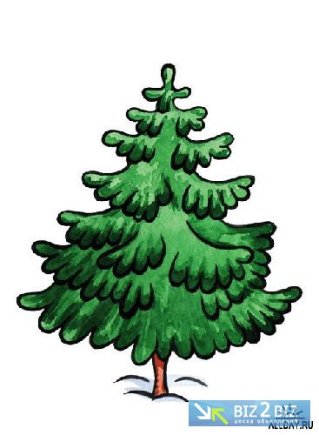
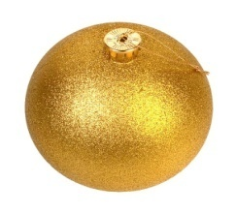
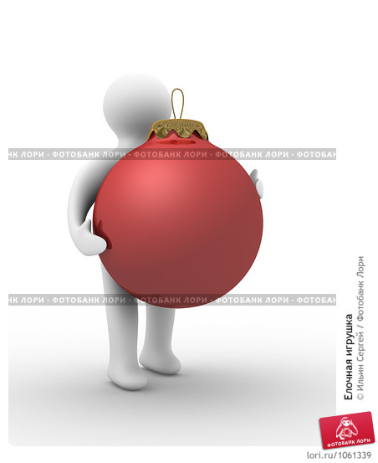
Орындалған тапсырмаға
ойыншық ілінеді,орындалмаса жерде қалады

Slide 17


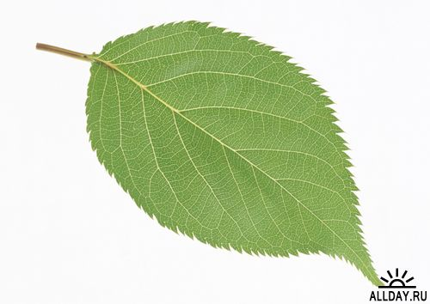

Жасыл-бәрі жақсы
Сары –орташа
Қызыл-төмен

Slide 18
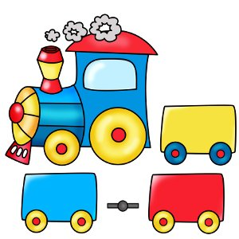


Ұнаған тапсырма

Slide 19
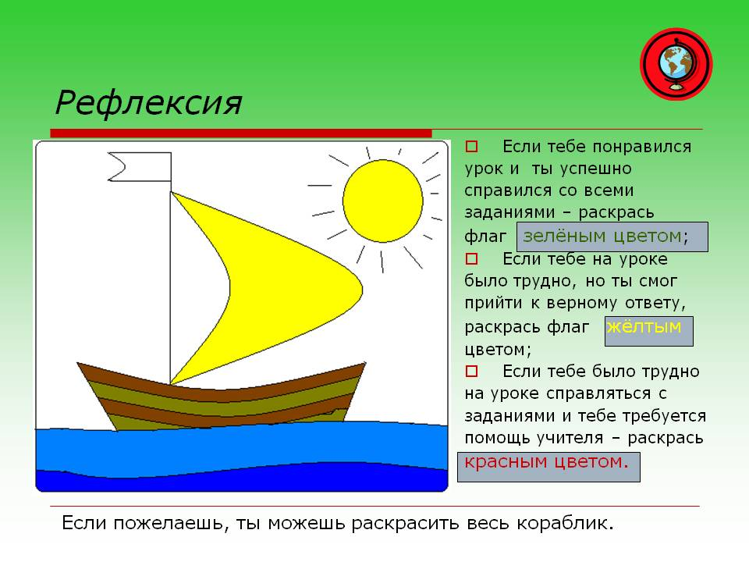
Егер саған сабақ ұнаса,барлық тапсырмаларды сәтті орыдасаң желкенін жасыл түспен боя.
Егер қиындықтар болып,оларды жеңе білсең желкенді сары түспен боя.
Егер қатты қиналсаң,
менің көмегім қажет болса желкенді қызыл түспен боя.
Қаласаң суретті толығымен боя

Slide 20

Сауалнама
1. Мен бүгін білдім…
2. Мені қызықтырды…
3. Қиын болды…
4. Тапсырмалар орындадым…
5. Менің түсінгенім…
6. Енді менің қолымнан келеді…
7. Мен көп нәрсені түсіндім…
8. Мен өзіме көп нәрсе түртіп алдым…
9. Бүгін үйренгенім көп…
10. Менің қолымнан келеді…
11. Көп тапсырманы орындадым…
12. Мен талпынып,тырыстым…
13. Мені таңқалдырды…
14. Өз өміріме ақыл-ой түрттім…
15. Мені жігерлендірді…

Slide 21
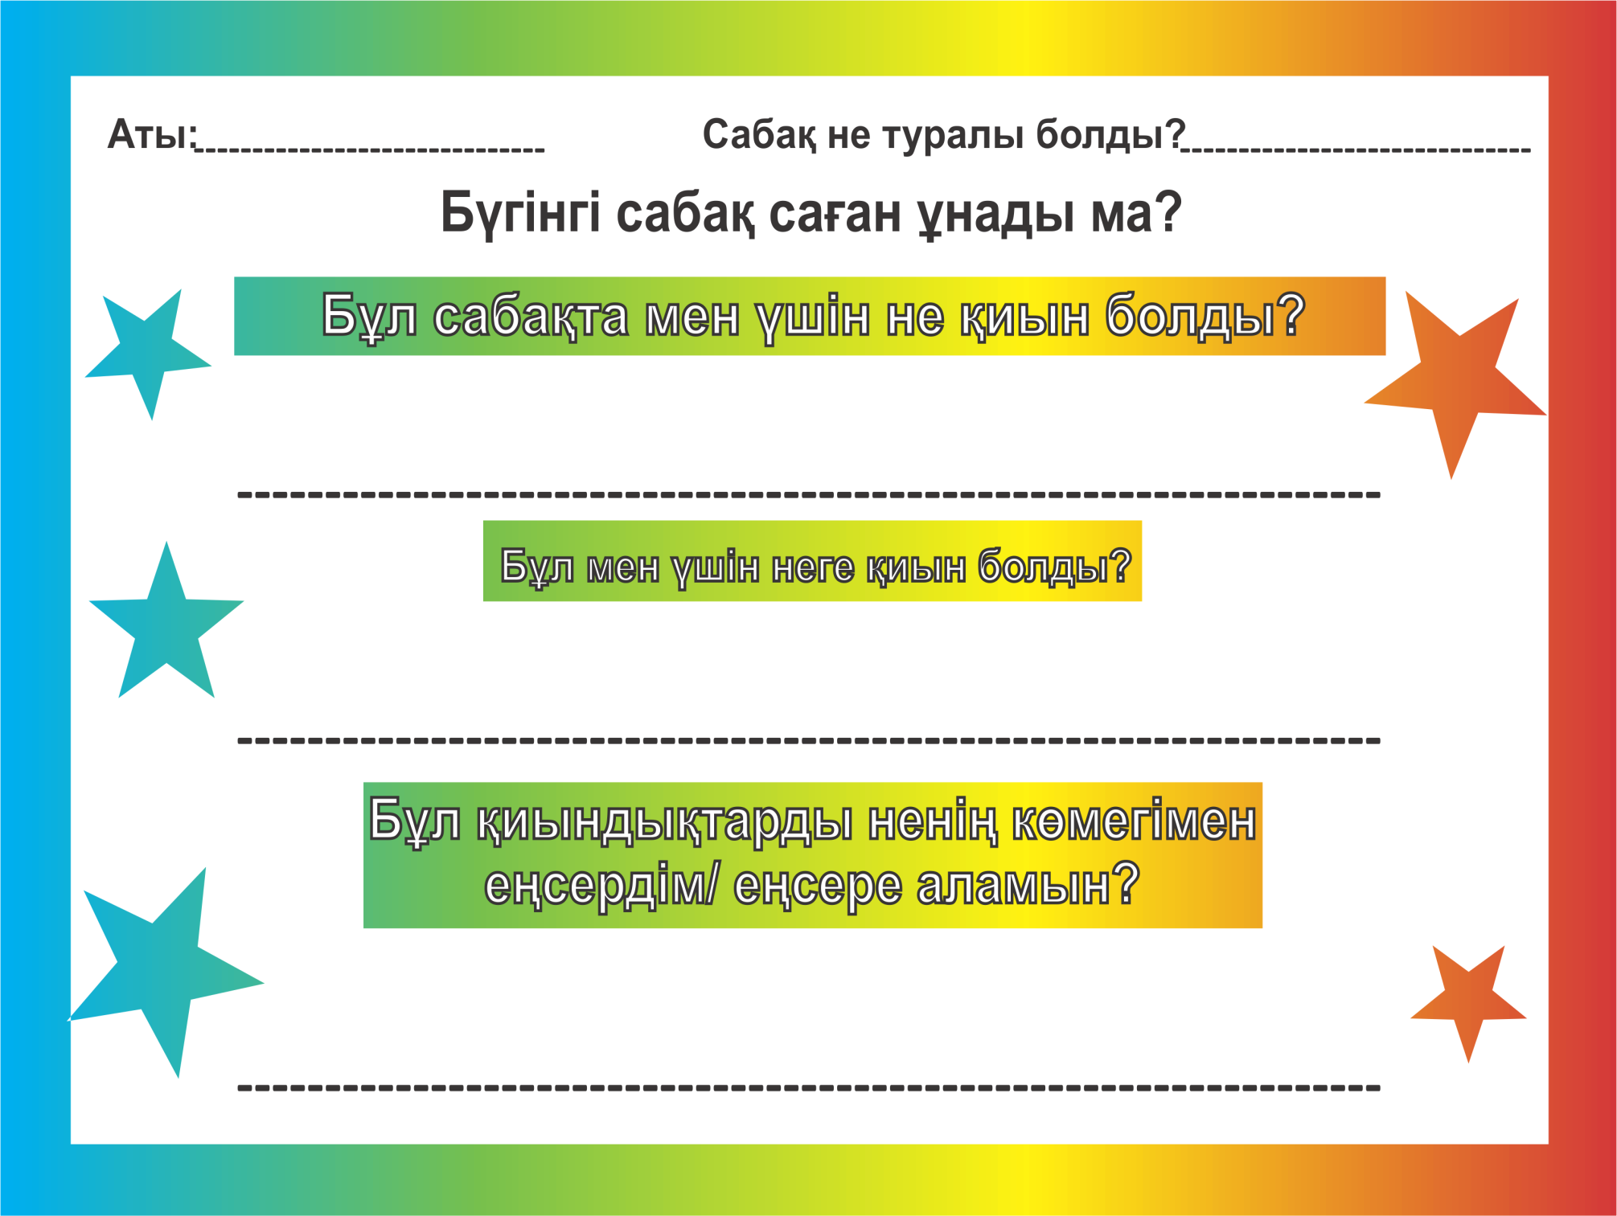

Slide 22
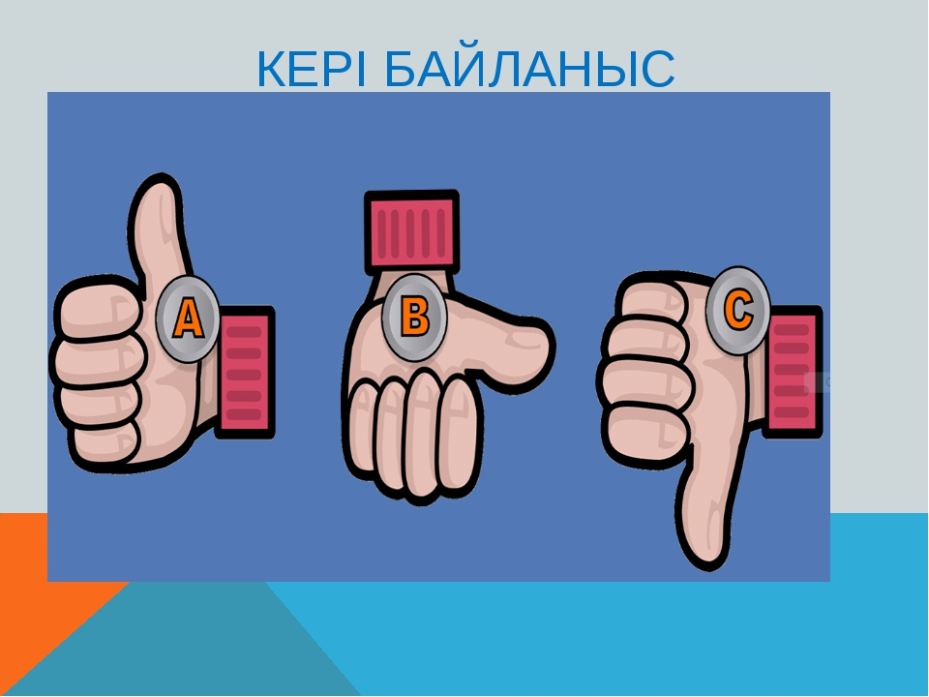

Slide 23
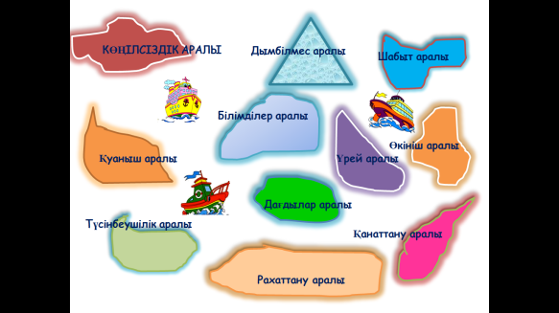

Slide 24
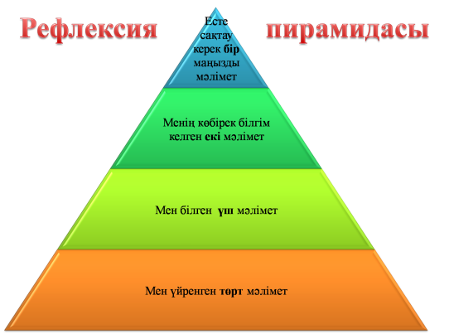

Slide 25
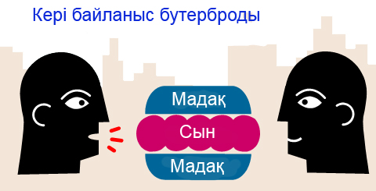

Slide 26

Қораптағы сұрақтар
Кабинетте қорап қойылып, оған оқушылар сабақтың соңында өз сұрақтарын қалдыра алады. Бұл сұрақтар келесі сабақтың басында талқыланады.

Slide 27
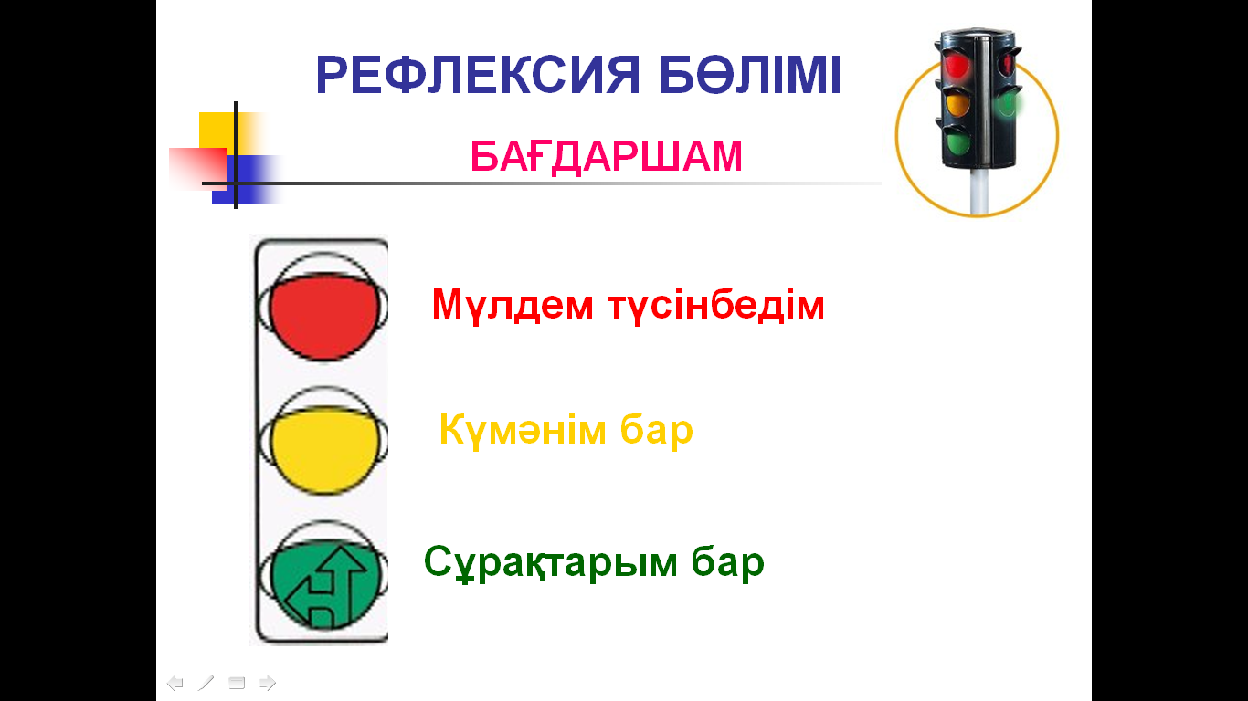

Slide 28
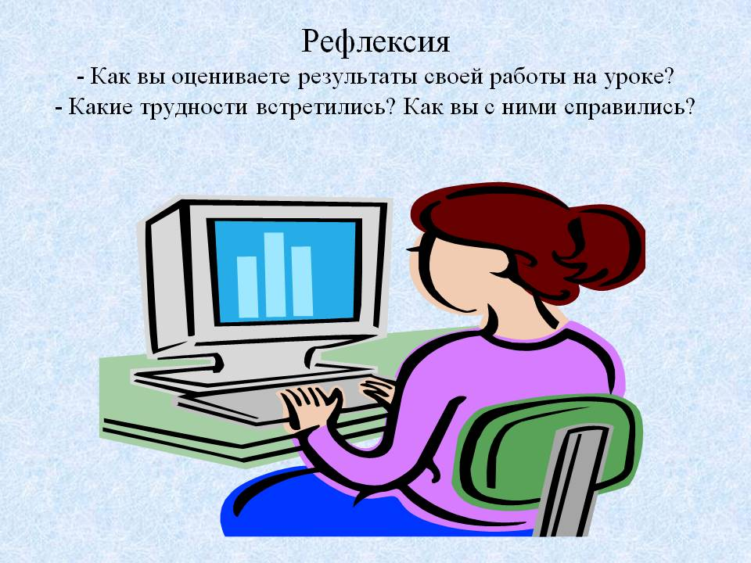
Өз жұмысыңызды қалай бағалайсыз?
Қандай қиындықтарға тап болдыңыз?
Шығу жолдары қандай?

Slide 29

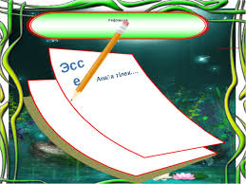
РЕФЛЕКСИЯНЫҢ ОҚУШЫНЫ
ӨЗІН-ӨЗІ РЕТТЕУІНЕ ӘСЕРІ

Slide 30
Рефлексияның тиімділігі
Оқушы үшін
Оқушыны өз-өзіне есеп беруге баулиды
Рефлексия арқылы оқушының қажеттілігін біле аламыз
Рефлексия арқылы оқушының өзіндік көзқарасы қалыптасады
Рефлексия арқылы білім беру барысының сапасын жақсартуға болады
Рефлексияның нәтижесінде сыни көзқарас қалыптасады
Өз-өзіне баға бере алады
Білім алуға деген қызығушылық жоғарылайды;
Мұғалім үшін
Ақпаратпен күнделікті жұмыс;
Шығармашылыққа деген ынта-жігері
Әрбір оқушының пікіріне құлақ түру;
Пәндік білім сапасының артуы
Өзіндік сынның қалыптасуы
Сыни ойлауға жетелеу

Slide 31

Қорытынды:
РЕФЛЕКСИЯ- НӘТИЖЕЛІ
БІЛІМ АЛУДЫҢ БАСТАУЫ

Slide 32
Назарларыңызға рақмет!

